Slide 1
EPOCH8
Data Collector
Платформа сбора и визуализации полевых данных Один бэкенд · мобильное приложение · конфигурируемые сценарции

Slide 2
OVERVIEW
Зачем это нужно
Проблема: каждый сценарий сбора = новое написание пайплайна
Проблема: фото и метаданные теряются в мессенджерах и Excel
Проблема: нет единого места «что собрали» и «что дальше»
Решение: один раз в админке описываем сценарий сбора (поля + порядок экранов) → UI формы появляется в мобилке автоматически → сборщик сдаёт пакет → данные видны в админке по проектам
Data Collector · Epoch8
02 / 11

Slide 3
PRODUCT
Из чего состоит продукт
Одна платформа — N проектов · 1 проект = 1 конфиг
⚙
Staff Admin
БД и серверная часть
Управление проектами и доступами
UI
Администратор заходит в веб-админку: создаёт проект сбора под конкретную задачу, привязывает Git-репозитории (там версионируются config.json и артефакты админки), настраивает доступ — какие пользователи видят какие проекты.
Создание конфига и отрисовка пактов
Проект × N Git repo
Под каждый проект создается свой гит репозеторий в котором хранится конфиг проекта и визуализаций данных
Client Admin
Отдельная роль в интерфейсе доступен только просмотр проектов к которым есть доступ
👁
Client Admin
Django + хранилище
Серверная часть проекта взаимодействие по средствам API, БД под каждый проект для храненя пакетов и медиа файлов загруженных из приложения
Заказчик · просмотр данных
Staff Admin
Полные права, возможность просмотра и редактирования всех проектов, а также создание новых
Аналитик или заказчик открывает Client Admin: видит принятые пакеты по своим проектам, фильтрует по полям формы, просматривает медиа и визуализации пайплайнов поверх данных.
📱
Flutter App
Сборщик · полевой сбор
Синхронизация пакетов
Загрузка пакетов
Сборщик логинится в мобильном приложении, получает актуальный конфиг с сервера, проходит сценарий офлайн, формирует пакет и отправляет на сервер при появлении сети.
Мобильное приложение
Flutter App
Сбор данных через мобильное приложение, приложение умеет рендерить и отрисовывать собранные проекты в админке
☁
Django + storage
Платформа · единый бэкенд
Связывает все части: API для приложения и админок, хранение пакетов и медиа, синхронизация конфигов из Git, привязка данных к проектам.
Data Collector · Epoch8
03 / 9

Slide 4
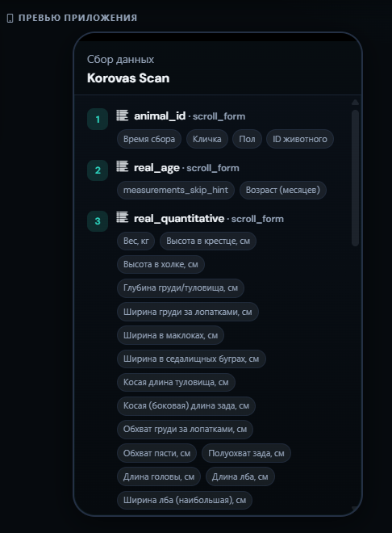
CONFIG
Конфиг = сценарий без кода
JSON в Git — без релиза приложения
Конфиг проекта — это JSON файл в Git-репозитории проекта
fields — описание полей: текст, фото, дата, выбор из списка…
Один набор fields = один экран формы в мобильном приложении
flow — порядок экранов: сценарий сбора = последовательность fields
Конфиг визуализации это JSON файл который определяет как показывать пакет и визуализации в админке
Новый сценарий = правка или новый JSON в Git, а не релиз приложения
Data Collector · Epoch8
05 / 9

Slide 5
1
STEP 01
Админ настраивает проект
SCREENSHOT
Создаёт проект и привязывает Git
Редактирует config.json: fields + flow
Назначает сборщиков на проект
Сохраняет → commit + push
Data Collector · Epoch8
06 / 11

Slide 6
2
STEP 02
Конфиг в приложении
SCREENSHOT
список проектов · форма · камера
Сборщик логинится и видит свои проекты
Приложение скачивает config с сервера
Заполняет данные формы и подтверждает формирование пакета
Кэширует локально — работает офлайн
Более подробно https://app.notion.com/p/epoch8/360facc20beb80d086e1fda6582bf52f
Data Collector · Epoch8
07 / 11

Slide 7
3
STEP 03
Просмотр принятых пакетов
SCREENSHOT
Список всех принятых пакетов по проектам проекта
Фильтры: проект, статус, поиск по полям
данные · медиа · визуализации · история правок
UI строится из тех же полей в конфиге
Data Collector · Epoch8
8 / 11

Slide 8
Data Collector в одном предложении
Админ описывает сценарий в JSON → приложение проводит сборщика по шагам → пакет с медиа попадает в админку → команда видит данные без ручной склейки.
11 / 11

